Slide 1
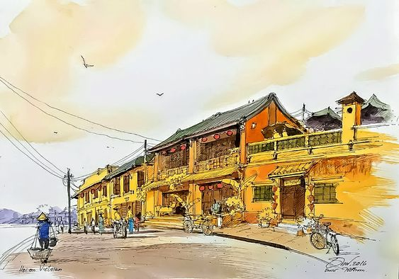
TRƯỜNG TIỂU HỌC QUANG TRUNG
LỊCH SỬ - ĐỊA LÍ
Bài 19: Phố cổ Hội An ( Tiết 1)
Giáo viên : Phạm Thị Thúy

Slide 2


Slide 3


Hoạt động 1: Tìm hiểu phố cổ Hội An

Slide 4
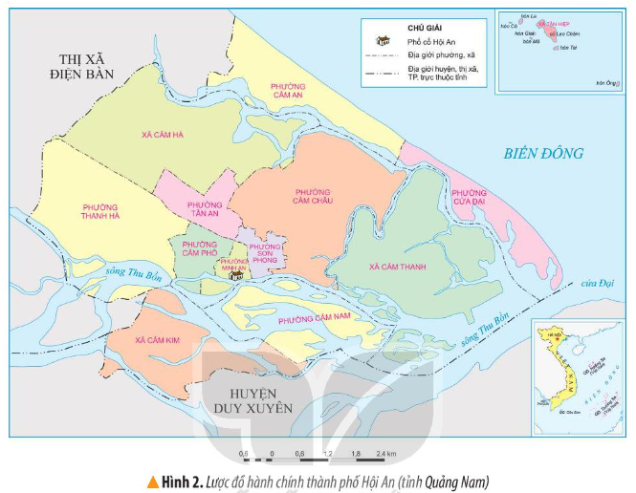
Thảo luận nhóm đôi: Quan sát hình 2, hãy xác định vị trí địa lí của phố cổ Hội An?

Slide 5
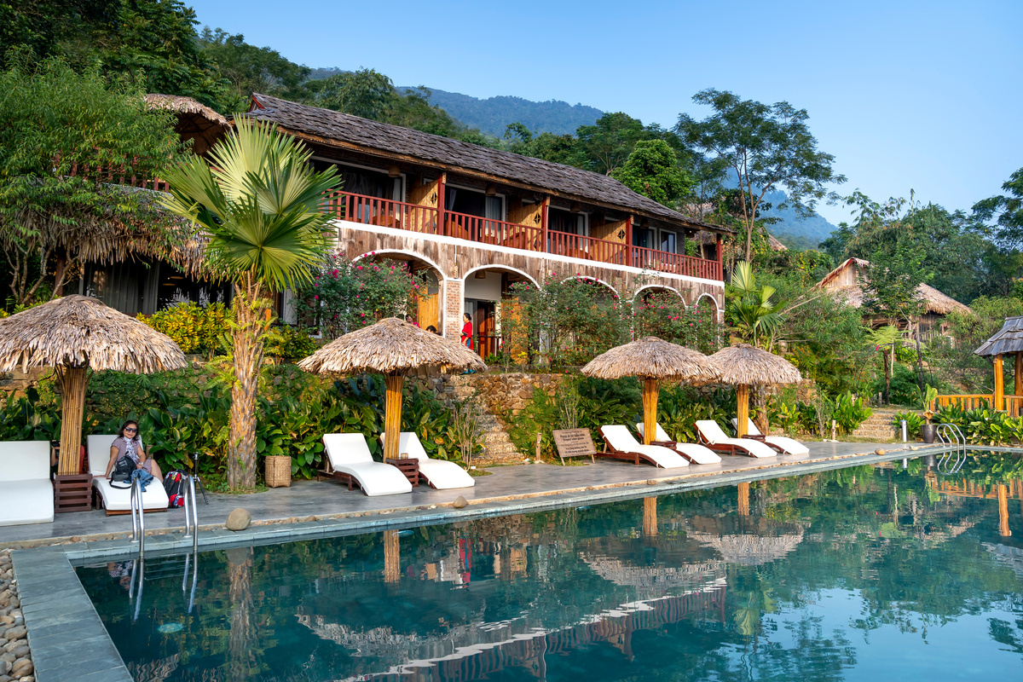
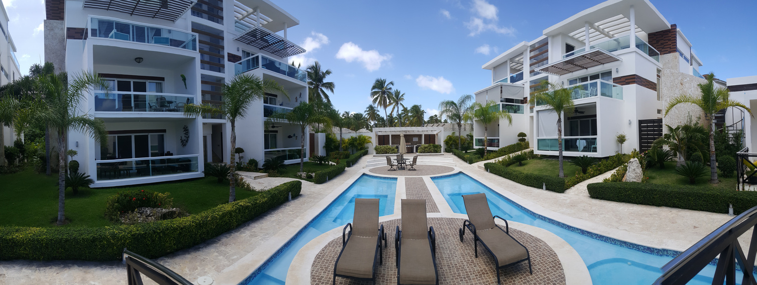
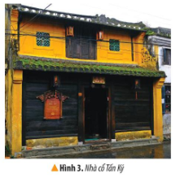
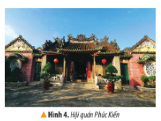
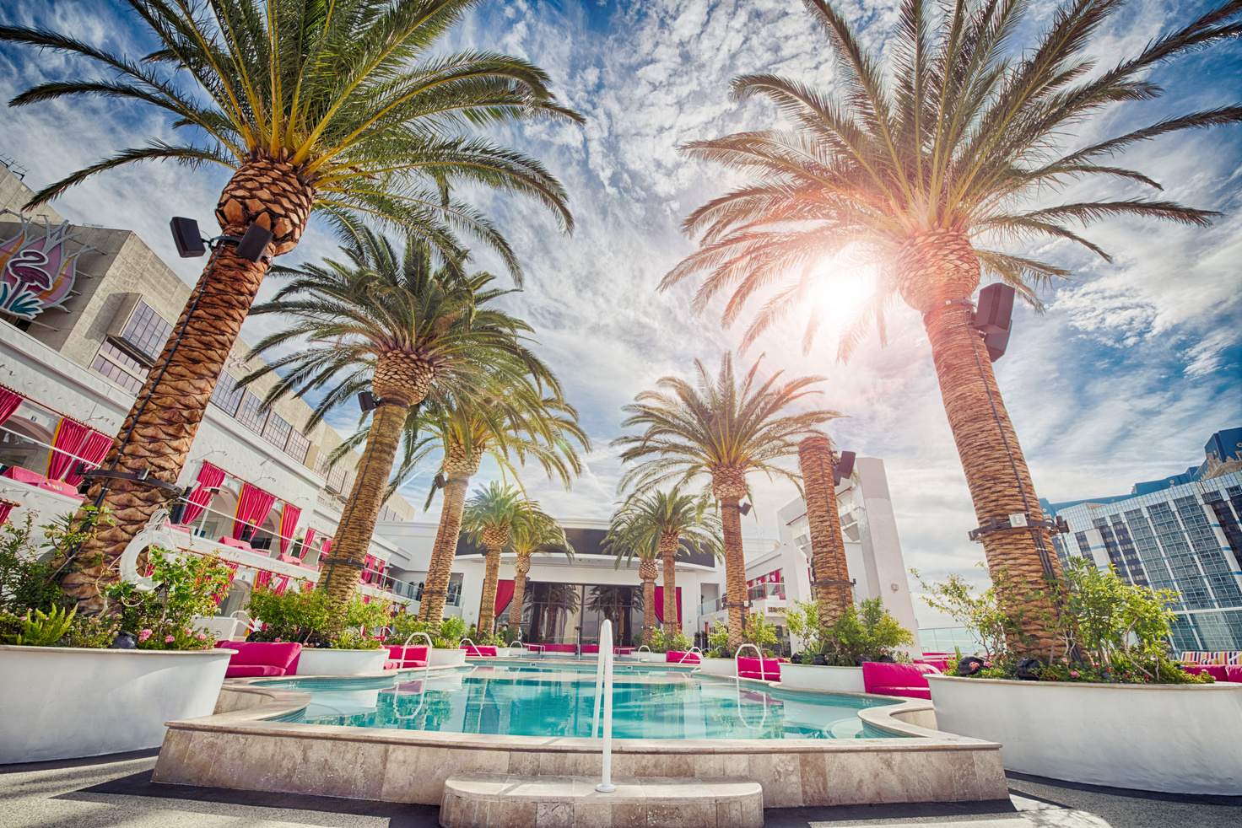
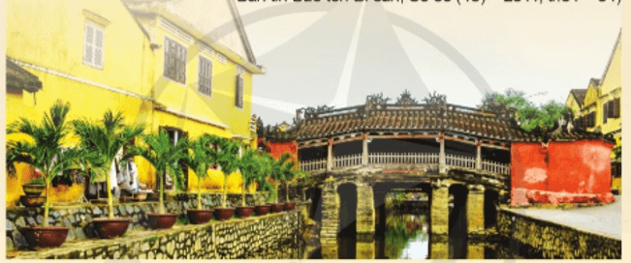
Thảo luận nhóm 4: Đọc thông tin SGK, quan sát hình 3, 4, 5, em hãy kể tên và mô tả một số công trình kiến trúc tiêu biểu ở phố cổ Hội An(có thể kể công trình khác ngoài SGK).

Slide 6


Nguyễn Thị Ái Quyên
Notes:
Thiết kế: Hương Thảo – Zalo 0972.115.126. Các nick khác đều là giả mạo, ăn cắp chất xám

Slide 7
Thảo luận nhóm đôi, chia sẻ trước lớp
CÂU CHUYỆN LỊCH SỬ
TRUYỀN THUYẾT
VỀ CHÙA CẦU
Hình 5. Chùa Cầu.

Slide 8
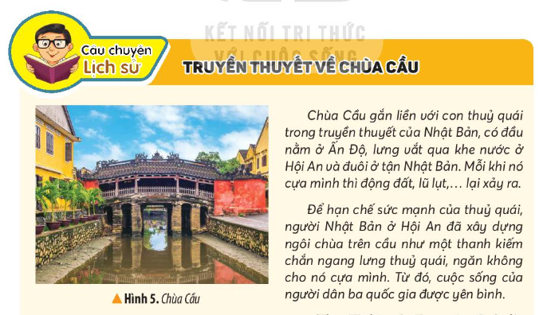

Slide 9


Em có biết?
Chùa Cầu được công nhận là Di tích lịch sử - văn hoá quốc gia năm 1990.

Slide 10










VẬN DỤNG
Theo em, cần làm gì để bảo vệ, giữ gìn và phát huy những giá trị văn hóa của phố cổ Hội An?

